Slide 1
Reverse elf
106062653

Slide 2
1
只要chmod +x crackme1，再執行即可得到flag

Slide 3
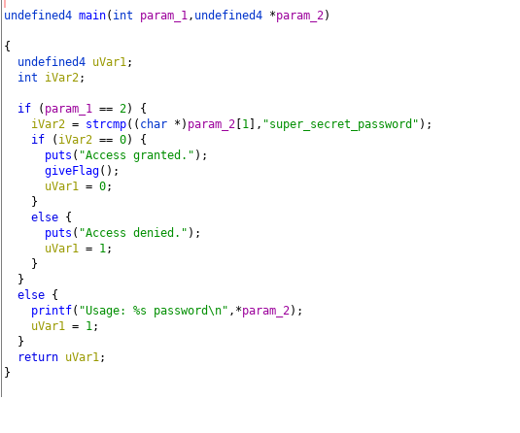


2
直接使用 ./crackme2
發現需要另一個參數
直接丟進 ghidra
Password 是
super_secret_password
成功得到flag

Slide 4
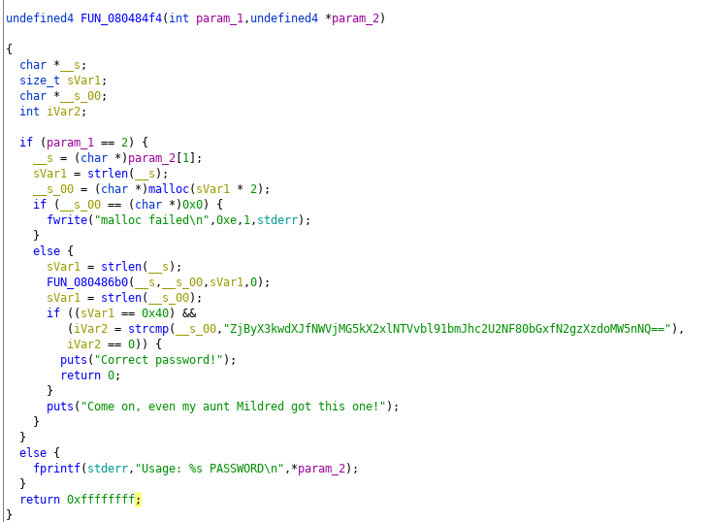
3
丟進ghidra
發現需要輸入字串
ZjBy…..

Slide 5
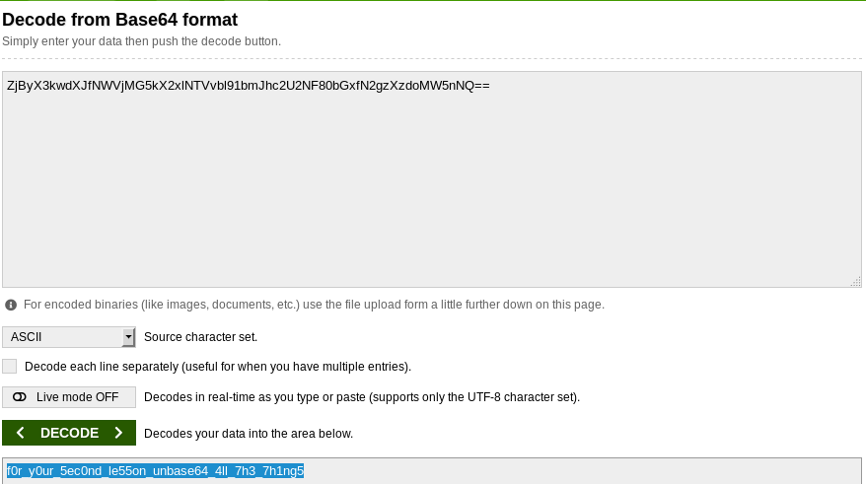
3
將此字串丟進base64轉換器
即可得到flag
執行看看

Slide 6
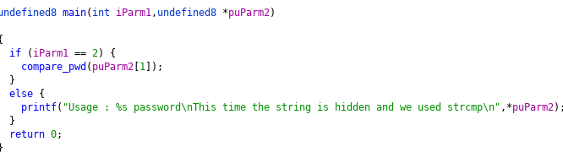
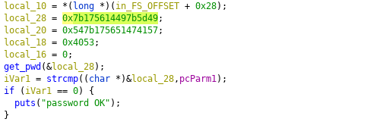
4
丟進ghidra得到
再點開compare_pwd
懶得去想get_pwd要做什麼

Slide 7
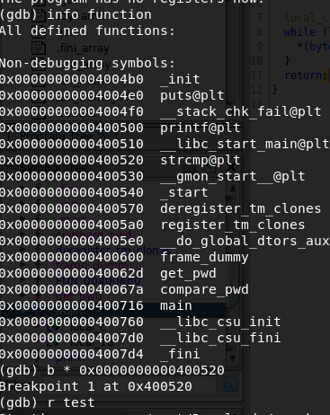
4
直接換gdb
看看有那些function
觀察ghidra，發現有用到strcmp
在strcmp插入斷點並執行

Slide 8
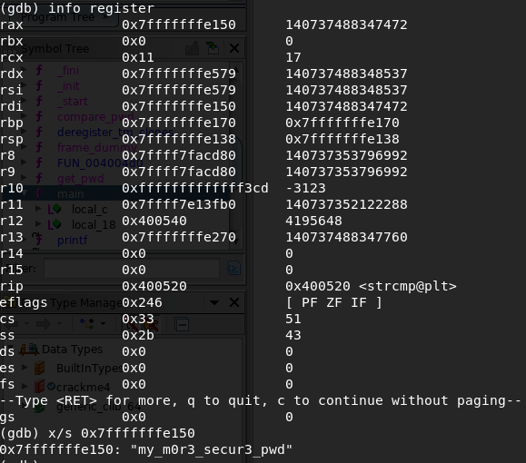
4
觀察register
用試錯法找出strcmp的目標
在哪
最後發現在rax(或rdi)裡
翻譯成string後得到flag

Slide 9
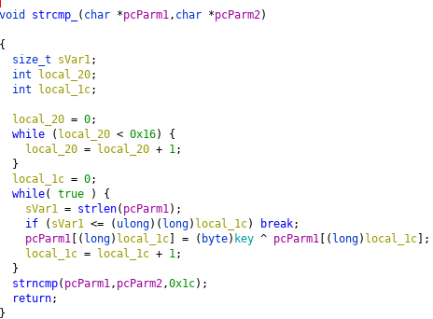

5
與4的流程基本相同，先開ghidra
從 main點開自定義的strcmp_
發現會return strncmp的結果
打開gdb

Slide 10
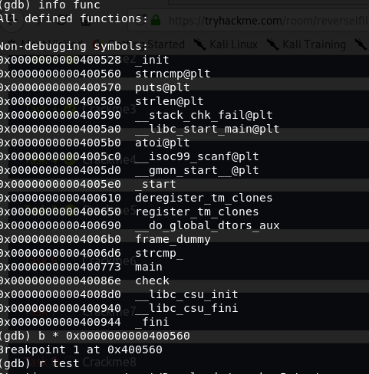
5
觀察使用的函數
在strncmp設置斷點，並執行

Slide 11
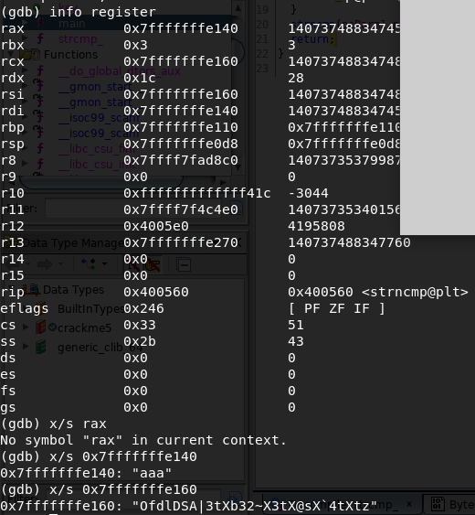
5
觀察register
用試錯法找出flag

Slide 12
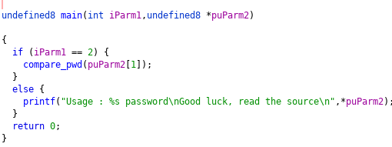
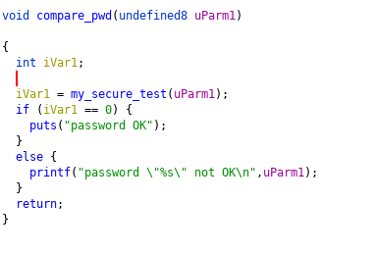
6
丟進ghidra
點開compare_pwd
再點開my_secure_test

Slide 13
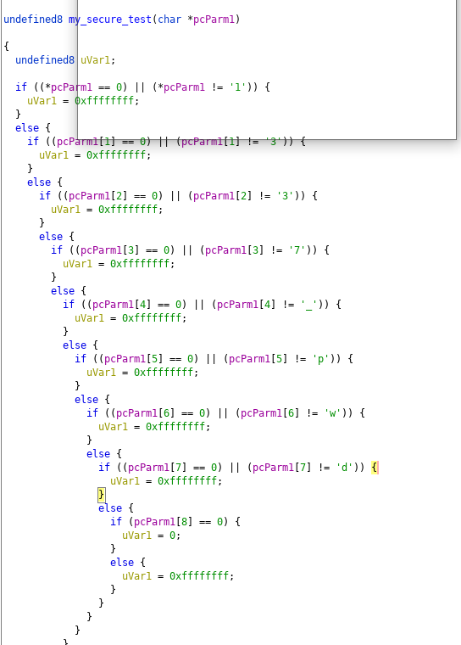
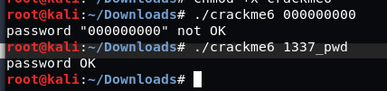
6
得到password，1337_pwd
執行程式輸入參數1337_pwd
1337_pwd即為flag

Slide 14
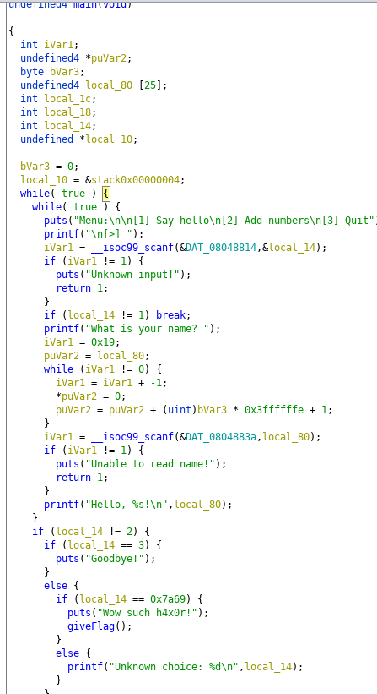
7
丟進ghidra
發現要使local_14 ==0x7a67才能得到flag

Slide 15
7
丟進ghidra
發現要使local_14 ==0x7a67才能得到flag

Slide 16
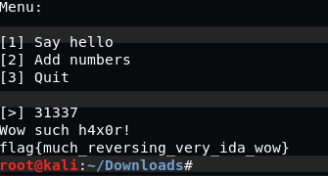
7
丟進ghidra
發現要使local_14 ==0x7a67才能得到flag
將0x7a67轉成10進位得到31337
只要在觀察到menu後輸入0x7a67就能使此等
式成立
執行程式並輸入即可得到flag

Slide 17
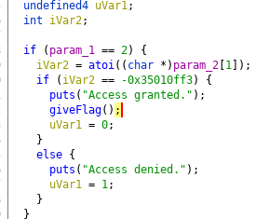

8
丟進ghidra
發現只要輸入-0x35010ff3即可得到flag
將-0x35010ff3轉換成10進位，
可得-889262067
用此參數執行程式即得flag

